Slide 1


Корпоративный университет развития образования
Московской области
Методический вторник
«Час завуча» - 2

Slide 2
План вебинара
Важно знать: Раздел «Наставничество» на сайте ОО: требования, структура и практические рекомендации.
Важно знать: Циклограмма ВСОКО (сентябрь 2026).
Важно знать: Как проверить соответствие Основной образовательной программы школы федеральной и региональной повестке – курс внеурочной деятельности «Россия – мои горизонты» (Московская область) (основное общее образование, среднее общее образование) и модуль «Профориентация» рабочей программы воспитания.
Важно знать: Алгоритмы оказания помощи детям и подросткам в кризисных состояниях.
Результат как этап управленческого цикла: Организация региональных диагностических работ как зеркало управленческого цикла: системные меры, повышающие объективность и достоверность итогов.

Slide 3
Корпоративный университет развития образования
Московской области
Важно знать: Раздел «Наставничество»
на сайте ОО: требования, структура и практические рекомендации.
Карпеева Ирина Вячеславовна, методист ЦНППМ КУРО

Slide 4
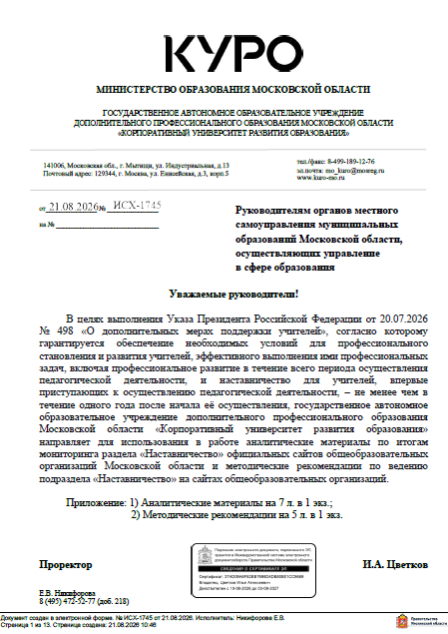
Нормативная основа
Приказ КУРО от 07.03.2026 № 304-04 «Об утверждении Положения о целевой модели наставничества педагогических работников в Московской области»
Приказ КУРО от 12.05.2026 № 459-04 «Об организации и проведении мониторинга репрезентативной выборки раздела "Наставничество" сайтов образовательных организаций Московской области»
Письмо КУРО от 21.08.2026 № Исх-1745 «О направлении аналитических материалов по итогам мониторинга раздела "Наставничество" официальных сайтов общеобразовательных организаций Московской области и методических рекомендаций по ведению подраздела "Наставничество" на сайтах общеобразовательных организаций»

Slide 5
Итоги мониторинга: что проверяли
Положение о системе наставничества педагогических работников: локальный акт об утверждении (номер, дата, ссылка)
Дорожная карта (план мероприятий) по реализации
Приказ о внедрении системы (целевой модели) наставничества: реквизиты приказа (номер, дата, ссылка)
Приказ о закреплении наставников за молодыми специалистами и наставнических пар (групп) других категорий педагогических работников: реквизиты приказа (номер, дата, ссылка).
Утвержденный пакет документов с 2022 года
332 сайта — это 45,4% от общего числа общеобразовательных организаций Московской области. 56 муниципалитетов, а также учреждения областного подчинения
Мониторинг проводился в период с 12 мая по 22 мая 2026 года. Форма проведения – дистанционная, с использованием репрезентативной выборки

Slide 6
Итоги мониторинга: ключевые цифры
Положение о системе наставничества
78,3%
Дорожная карта
16,9%
Приказ о закреплении наставников за другими категориями педагогических работников
Приказ о внедрении системы
Приказ о закреплении наставников за молодыми специалистами
81,9%
60,8%
87,7%
Какие риски несёт отсутствие приказа о закреплении за педагогами с дефицитами?
Notes:
Какая из представленных цифр показалась вам самой неожиданной? Почему?
Как вы думаете, почему показатель по приказу о закреплении других категорий (16,9%) настолько низкий, если остальные документы есть у 70–80% школ?

Slide 7
Что говорят цифры: 3 главных вывода
Приказ о закреплении других категорий — в 83% школ отсутствует
Приказ о внедрении (2022–2024) — потерял актуальность
Положение — обновлено только в 55% школ (требуется!)
Главная проблема не в отсутствии документов, а в их неактуальности. Документ есть — но он 2024 года и ранее, а это уже не работает.

Slide 8
Переход от внедрения — к функционированию
2022–2024: этап внедрения
С 2025: этап функционирования
С 2026/27 учебного года
Приказ о внедрении — основной документ
Приказ о внедрении утрачивает роль основного документа
Приказ о внедрении исключается из обязательного перечня, размещается в архиве
Notes:
Как вы считаете, почему мы исключаем приказ о внедрении из обязательного перечня?
В чём, на ваш взгляд, разница между "внедрением" и "функционированием" системы наставничества в школе?
Что изменится в вашей работе с переходом на новый перечень документов?

Slide 9
Новый обязательный перечень (с 2026/27)
Положение о системе наставничества педагогических работников (с актом утверждения)
Дорожная карта на текущий учебный год
Приказ о закреплении наставников за молодыми специалистами и наставнических пар других категорий (на текущий учебный год)
Мы перешли к этапу, когда система работает и требует регулярного сопровождения, а не разового запуска.

Slide 10
Что должно быть на сайте: обязательная часть
Положение
цели, задачи, траектории, структура, порядок реализации
Дорожная карта
план на учебный год: сроки, ответственные, результаты
Приказ (объединённый)
закрепление наставников за молодыми специалистами + за педагогами с дефицитами и др.

Slide 11
Что должно быть на сайте: вариативная часть
Статья о наставничестве (5 разделов)
Персонализированная программы наставничества (ППН)
Индивидуальные образовательные маршруты (ИОМ)
Новости и информационные сообщения
Лучшие практики, методические и видеоматериалы
Планы и отчёты
Notes:
Какие траектории наставничества вы уже реализуете в своей школе?
Что, на ваш взгляд, сложнее всего описать в статье: цели, формы работы или результаты? Почему?

Slide 12
Структура статьи о наставничестве
Обоснование актуальности наставничества в ОО
Цели и задачи системы наставничества
Используемые формы и методы (с примерами)
Результаты и достижения (с конкретикой)
Перспективы развития

Slide 13
Режим обновления документов
Документ
Дорожная карта
Периодичность
ежегодно
Срок
до 15.09
Приказ о закреплении
Положение
Статья
ежегодно
по мере необходимости (не реже 1 раза в 3 года)
по мере необходимости
до 15.09
—
—
Дорожная карта и Приказ о закреплении обновляются ежегодно до 15 сентября.
Документы прошлых лет автоматически перемещаются в архив.
Notes:
Как вы сейчас организуете обновление документов: планово или в режиме "пожарной" реакции?

Slide 14
5 шагов к готовому разделу:
переход на системный режим работы
1
Проверить наличие всех 3 обязательных документов
2
Приказ о внедрении — вынести в архив
3
Обновить Дорожную карту и Приказ о закреплении на текущий учебный год
4
5
Разместить/обновить статью о наставничестве
Провести самодиагностику по чек-листу
Системность — единственный способ поддерживать раздел в актуальном состоянии без «авралов» перед мониторингом.
Notes:
Какие из пунктов чек-листа, скорее всего, будут отмечены "нет" в вашей школе?

Slide 15
Чек-лист для самодиагностики за 10 минут
Подраздел есть на сайте в разделе «Коллектив»
Ученическое наставничество — в отдельном подразделе
Статья о наставничестве (5 разделов) — размещена
Положение — размещено
Дорожная карта — размещена (текущий учебный год)
Приказ о закреплении — размещён (текущий учебный год)
Приказ о внедрении — в архиве
Документы прошлых лет — в архиве
Самоаудит
Notes:
Что вам потребуется для выполнения всех пунктов чек-листа до 15 сентября?

Slide 16
Итоги и сроки
Срок: до 15.09.2026 привести раздел в соответствие
Результат: единый стандарт раздела во всех ОО Московской области
Контакты:
Карпеева Ирина Вячеславовна
karpeeva_iv@mo-kuro.ru
Дорожная карта и приказы должны быть обновлены к началу учебного года. Срок размещения – 15 сентября.
Notes:
Что из сегодняшнего вебинара вы возьмёте в работу в первую очередь?
Какие вопросы у вас остались после сегодняшнего разговора?
Оцените свою готовность привести раздел в соответствие до 15 сентября по шкале от 1 до 10. Что мешает поставить 10?

Slide 17
Вопросы для закрепления
Назовите три обязательных документа, которые должны быть на сайте с 2026/27 учебного года
Какой документ мы исключили из обязательного перечня и почему?
Назовите два документа, которые обновляются ежегодно до 15 сентября
Какие траектории наставничества определены в региональном Положении? Назовите минимум две
Куда нужно переместить приказ о внедрении за 2022–2024 годы?

Slide 18
Ваше задание до 15 сентября
Откройте раздел «Наставничество» на сайте своей школы
Пройдите по чек-листу
Зафиксируйте, что уже сделано, а что требует доработки
Назначьте ответственного за приведение раздела в соответствие
Готовы?
Начните с первого шага сегодня!

Slide 19
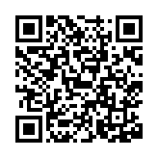
Вебинар по теме «Наставничество как система: нормативная основа и организация работы»
9 сентября 2026 года в 15:00
Анонс мероприятий

Slide 20
Корпоративный университет развития образования
Московской области
Важно знать: Циклограмма ВСОКО
(сентябрь 2026).
Кудрова Лариса Геннадьевна, директор ЦНППМ КУРО,
канд. пед. наук

Slide 21
Корпоративный университет развития образования
Московской области
Важно знать: О включении РП курса ВД «Россия - мои горизонты» в ОП ООО, СОО.
Усова Светлана Николаевна, доцент кафедры психологии и педагогики КУРО,
канд. пед. наук

Slide 22
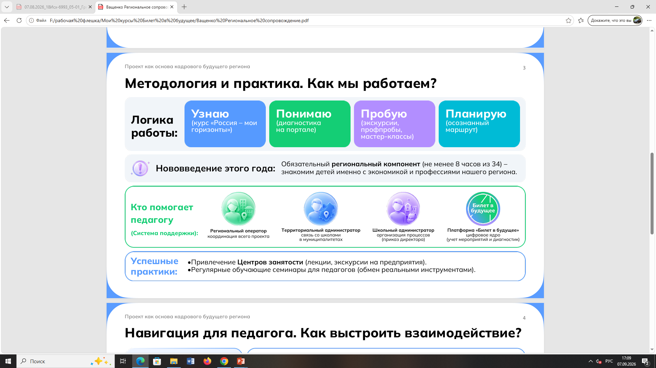
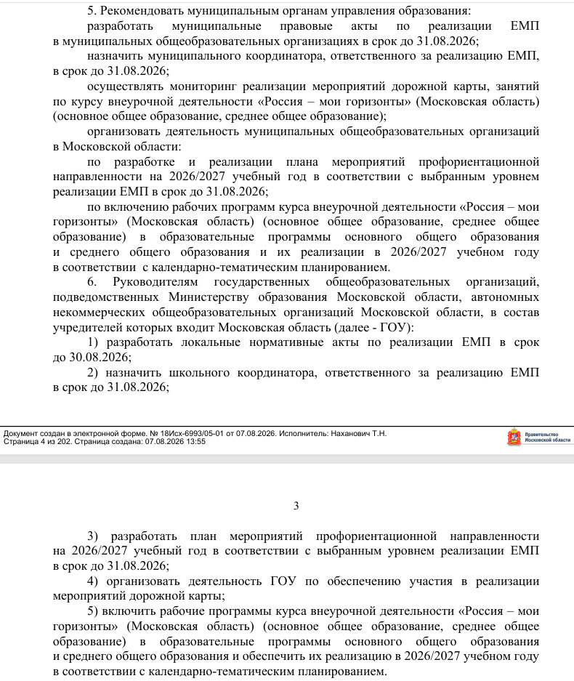
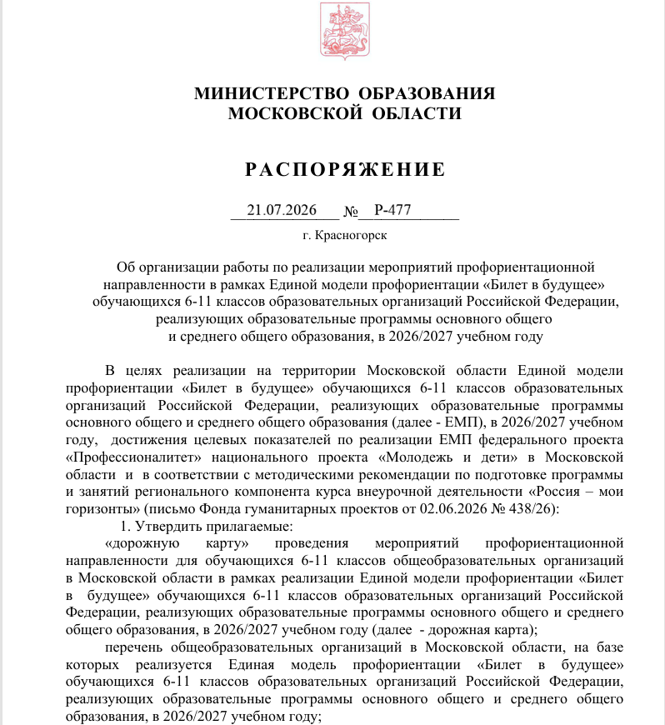
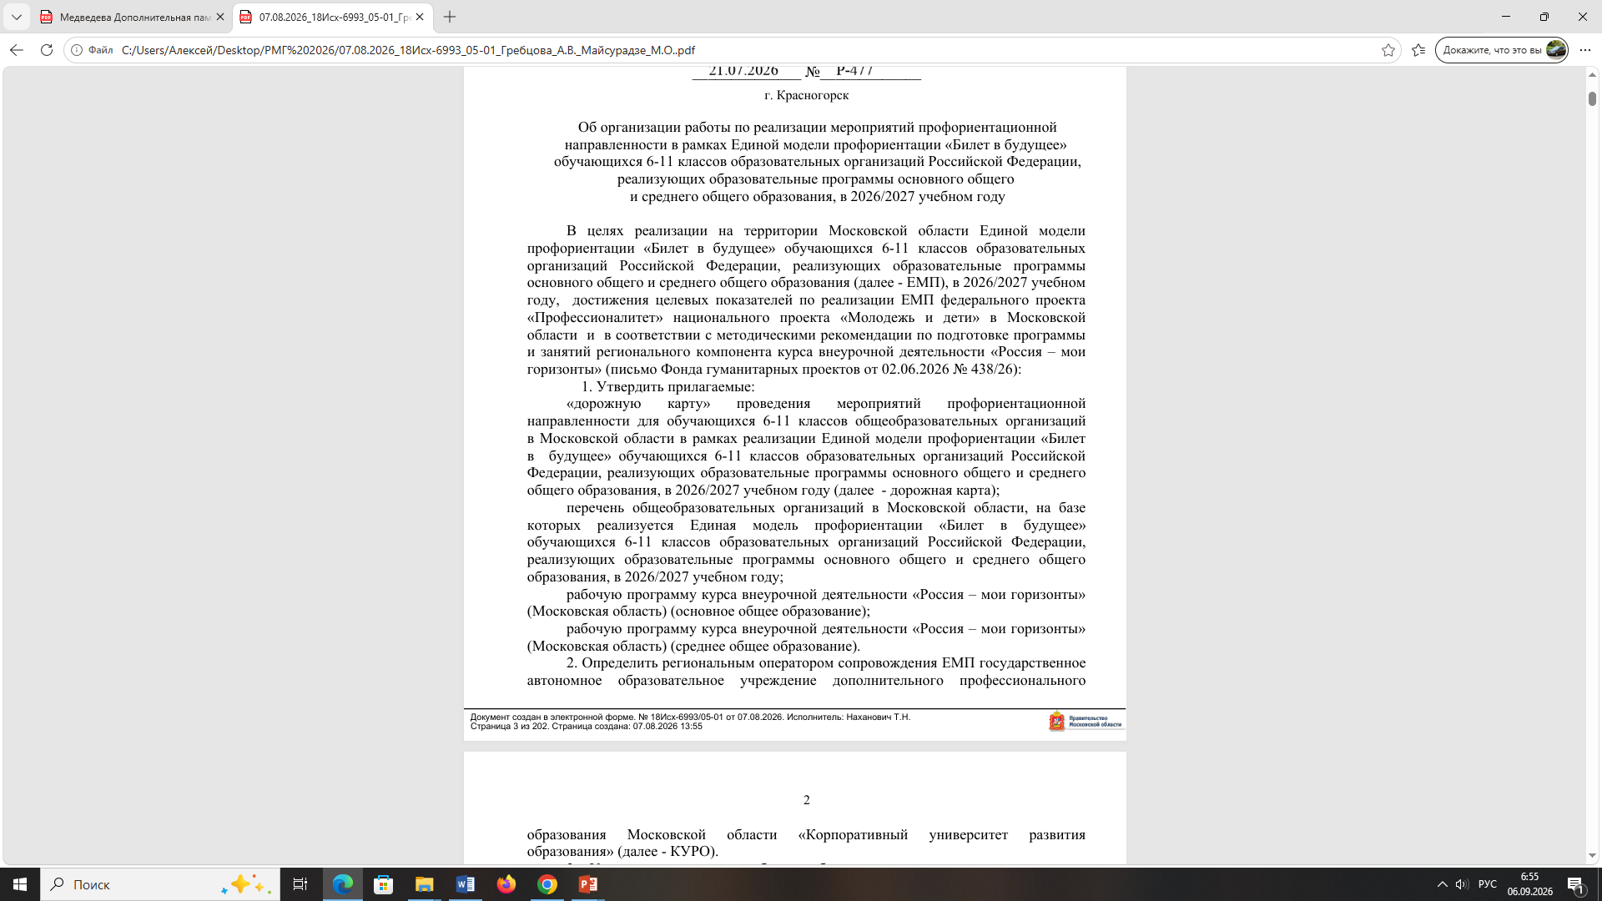
Распоряжение Министерства образования Московской области

Slide 23
СТРУКТУРА ОСНОВНОЙ ОБРАЗОВАТЕЛЬНОЙ ПРОГРАММЫ
(на примере ООП СОО)
ЦЕЛЕВОЙ РАЗДЕЛ
Целевой раздел определяет общее назначение, цели, задачи и планируемые результаты реализации основной образовательной программы среднего общего образования, в том числе способы определения достижения этих целей и результатов. Целевой раздел включает:
1) пояснительную записку;
2) планируемые результаты освоения обучающимися основной образовательной программы среднего общего образования;
3) систему оценки достижения планируемых результатов освоения основной образовательной программы среднего общего образования.
СОДЕРЖАТЕЛЬНЫЙ РАЗДЕЛ
Содержательный раздел включает следующие программы, ориентированные на достижение личностных, метапредметных и предметных результатов:
1) рабочие программы учебных предметов, учебных курсов;
2) рабочие программы курсов внеурочной деятельности;
3) программу формирования универсальных учебных действий обучающихся;
4) рабочую программу воспитания;
5) программу коррекционной работы (разрабатывается при наличии в Организации обучающихся с ОВЗ).
ОРГАНИЗАЦИОННЫЙ РАЗДЕЛ
Организационный раздел определяет общие рамки организации образовательной деятельности, организационные механизмы и условия реализации основной образовательной программы среднего общего образования и включает:
учебный план;
план внеурочной деятельности;
календарный учебный график;
календарный план воспитательной работы;
характеристику условий реализации основной образовательной программы среднего общего образования (в соответствии с требованиями ФГОС СОО).

Slide 24
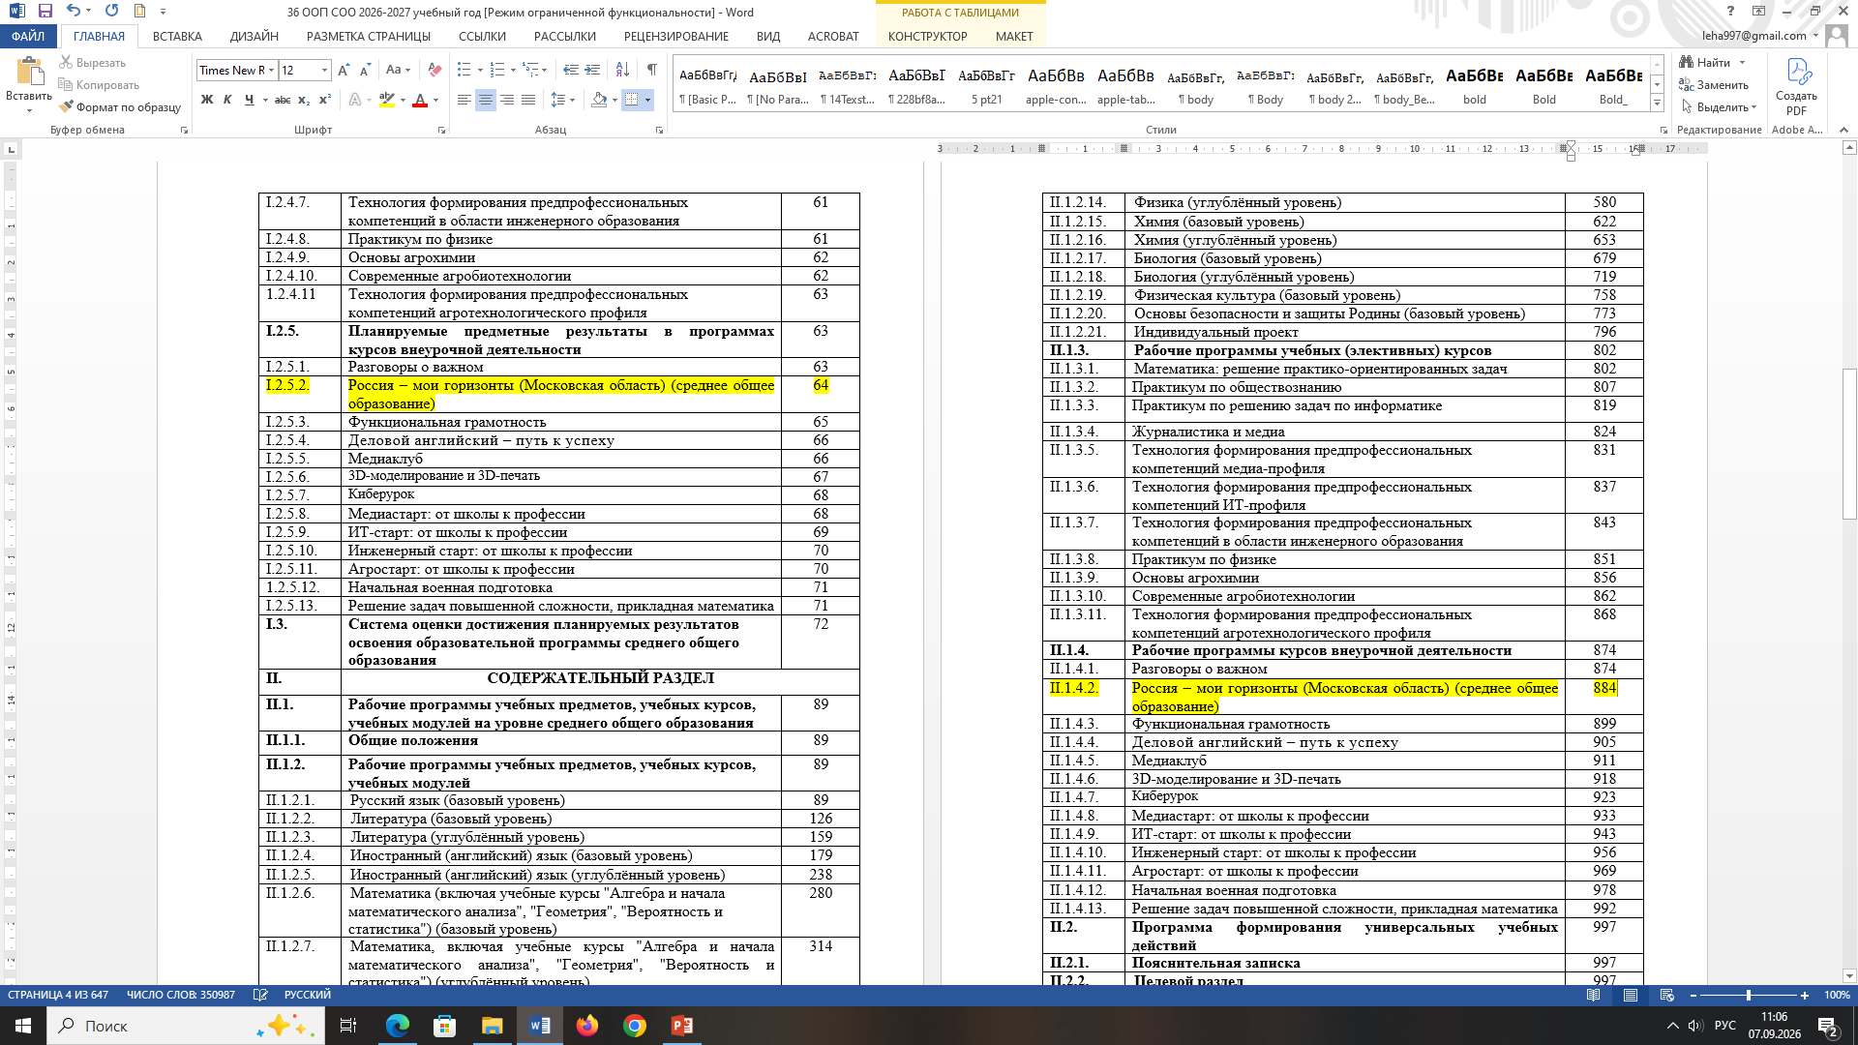
Пример: Оглавление ООП СОО (извлечение)

Slide 25
ЦЕЛЕВОЙ РАЗДЕЛ ООП СОО
1.1. Пояснительная записка:
Целями реализации основной образовательной программы среднего общего образования являются:
<…>
Достижение поставленных целей реализации данной ООП СОО предусматривает решение следующих основных задач:
  <…>
  обеспечить реализацию Единой модели профориентации на <…> (указать уровень реализации ЕМП в вашей ОО – основной или продвинутый);
  <…>
  1.2. Планируемые результаты освоения обучающимися ООП СОО:
  1.2.1. Личностные результаты
  <…>
  1.2.2. Метапредметные результаты
  <…>
  1.2.3. Предметные результаты
  1.2.3.1. Планируемые предметные результаты учебных предметов
  <…>
  1.2.3.2. Планируемые предметные результаты учебных (элективных) курсов
  <…>
  Важно! При составлении рабочих программ учебных (элективных) курсов учесть профориентационно-значимые результаты обучения и воспитания.
1.2.3.3. Планируемые предметные результаты курсов внеурочной деятельности
1.2.3.3.1. Разговоры о важном
<…>
1.2.3.3.2. Россия – мои горизонты (Московская область) (среднее общее образование)
Предметные результаты освоения программы курса внеурочной деятельности «Россия – мои горизонты» (Московская область) (среднее общее образование) должны отражать:
знание системы профессионального образования в России, приемов построения маршрутов карьерного развития;
представления о (об):
территориальной специфике рынка труда, видах экономической деятельности Московской области и роли местных предприятий в структуре экономики Подмосковья / России;
современном разнообразии профессий и специальностей, важности трудовой деятельности и выбора ее специфики с учетом своих способностей и психофизиологических особенностей;
образовательных возможностях Московской области в подготовке специалистов: профессиональное обучение, направления подготовки в образовательных организациях СПО и ВО;
готовность обучающихся к осознанному и самостоятельному выбору: поступить в среднее профессиональное или высшее учебное заведение, пойти служить в армию, трудоустроиться.
См. «Дополнительные материалы».
Важно! При составлении рабочих программ учесть профориентационно-значимые результаты обучения и воспитания.

Slide 26
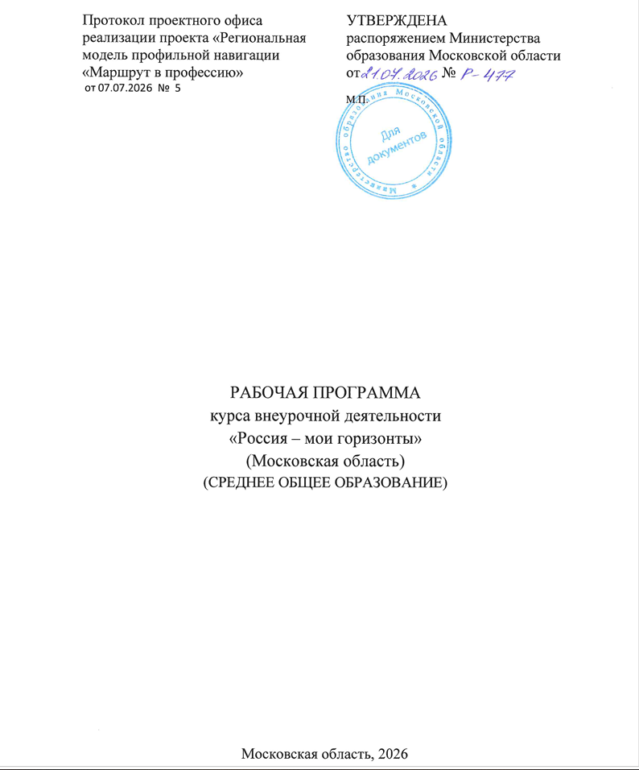
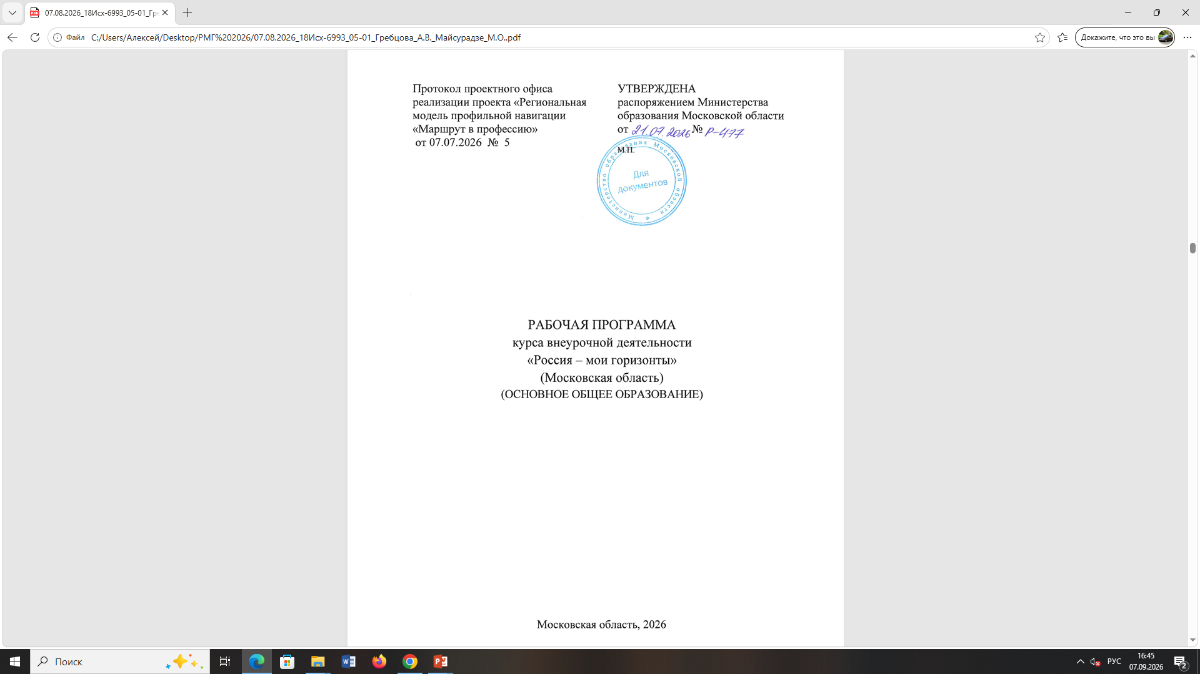

Содержательный раздел ООП СОО / ООП ООО
Подраздел: Рабочие программы курсов внеурочной деятельности
Важно! НЕ скачивать с портала
«Единое содержание общего образования» федеральную рабочую программу «Россия – мои горизонты».
В ООП ООО и ООП СОО «положить» региональные программы.

Slide 27
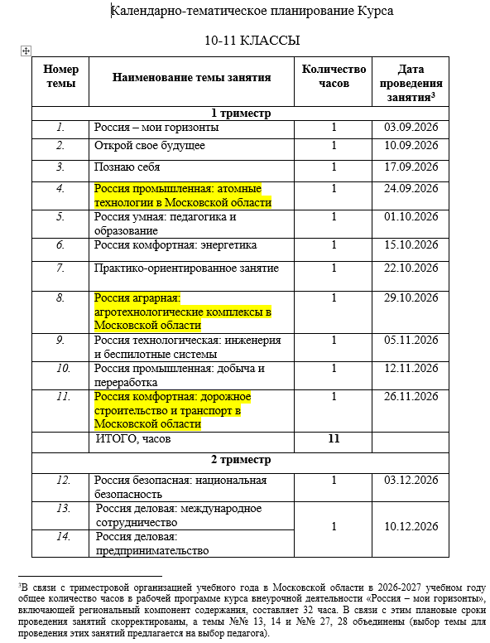
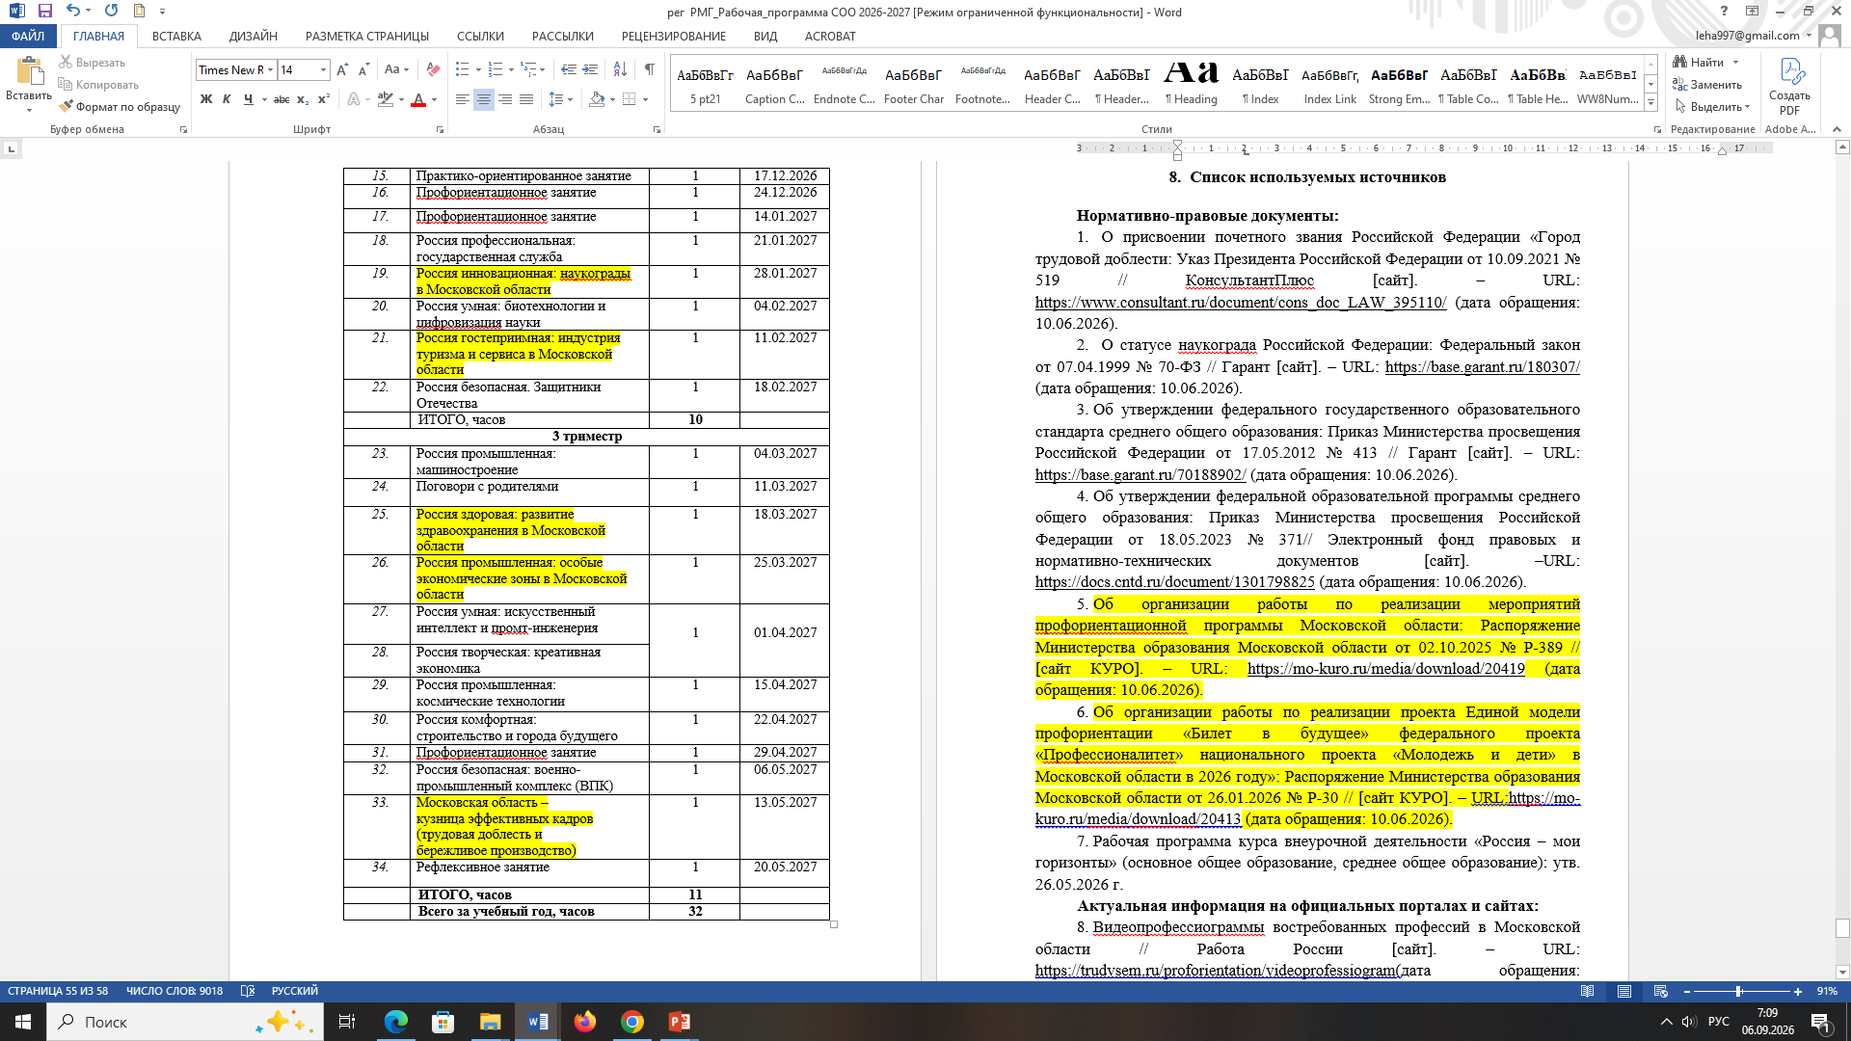
Содержательный раздел ООП СОО / ООП ООО
Подраздел: Рабочие программы курсов внеурочной деятельности
В ООП СОО /ООП ООО «положить» региональные рабочие программы Курса.
Важно! Календарно-тематическое планирование Курса брать только из региональных программ.
Региональные темы дополняют программу, но не заменяют ключевые федеральные темы.
Материалы федеральных занятий – на портале «Билет в будущее» (https://kb.bvbinfo.ru/), материалы региональных занятий – на сайте КУРО (https://mo-kuro.ru/edinaia-model-proforientatsii-bilet-v-budushchee#blocks=210).
См. Рабочие программы «Россия – мои горизонты» (Московская область) (основное общее образование, среднее общее образование).

Slide 28

Содержательный раздел ООП СОО / ООП ООО
Подраздел: Рабочая программа воспитания
Уклад образовательной организации
<…>
К особым условиям осуществления воспитательной деятельности можно отнести:
<…>
– связь с профессиональными учебными заведениями, предприятиями и организациями округа и Московского региона, активное участие обучающихся в федеральных и региональных профориентационных проектах «Билет в будущее», «Большая перемена», и др. в целях подготовки обучающихся к осознанному выбору профессии;
– обязательное проведение профориентационных мероприятий по выбору для обучающихся в рамках реализации Единой модели профориентации «Билет в будущее»;
<…>
Модули:
«Классное руководство»,
«Внеурочная деятельность»,
«Внешкольные мероприятия»,
«Профориентация»,
«Взаимодействие с родителями (законными представителями)»
«Социальное партнерство»
Важно! Название модулей, которые определены федеральной рабочей программой воспитания изменять нельзя (!).

Slide 29

Содержательный раздел ООП СОО / ООП ООО
Подраздел: Рабочая программа воспитания
Содержательный раздел
Добавить:
в модули «Внеурочная деятельность» и «Профориентация» информацию по реализации курса внеурочной деятельности «Россия – мои горизонты»
в модули «Классное руководство» и «Взаимодействие с родителями (законными представителями)»: организация и проведение родительских собраний по профессиональной ориентации обучающихся, ознакомлению с системой воспитания и дополнительного образования (в ред. приказа Минпросвещения России № 704 от 09.10.2024)
в модули «Внешкольные мероприятия», «Профориентация», «Внеурочная деятельность», «Классное руководство»: организация и проведение мероприятий профессионального выбора в рамках реализации Единой модели профориентации «Билет в будущее»
в модуль «Социальное партнерство»: организация и проведение мероприятий профессионального выбора в рамках реализации Единой модели профориентации «Билет в будущее» и знакомство обучающихся (применительно к ООП) с возможностями системы дополнительного образования школы /муниципалитета.
Примерный текст модуля «Профориентация» см. «Дополнительные материалы».
Важно! «Профориентационные часы общения» в ООП ООО необходимо заменить на: курс внеурочной деятельности «Россия – мои горизонты» (Московская область) (основное общее образование), мероприятия профессионального выбора и / или участие в проекте Единая модель профориентации «Билет в будущее».
Россия – мои горизонты (Московская область) (основное общее образование)
Россия – мои горизонты (Московская область) (среднее общее образование)

Slide 30
Содержательный раздел ООП СОО / ООП ООО
Подраздел: Рабочая программа воспитания
организационный раздел
Кадровое обеспечение.
Педагогические работники реализуют рабочую программу воспитания в рамках видов, целей и обобщенных трудовых функций профессиональной деятельности по различным должностям: учителя-предметники, … педагоги-навигаторы.
<…>
???? педагогов школы являются педагогами-навигаторами проекта «Билет в будущее», они прошли курсовую подготовку по ДПП ПК «Организационно-методическое обеспечение профориентационной деятельности педагога-навигатора в рамках реализации Всероссийского проекта "Билет в будущее"» (72ч).
???? классных руководителей прошли курсовую подготовку по ДПП ПК «Реализация единой модели профориентационной работы в общеобразовательной организации» (36ч).
Нормативно-методическое обеспечение.
Для организации полноценной воспитательной деятельности заключены Соглашения с социальными партнерами, составлены локальные нормативные акты, регламентирующие воспитательную работу:
<…>
Положение о реализации Единой модели профориентации в МБОУ СОШ № ????;
<…>

Slide 31
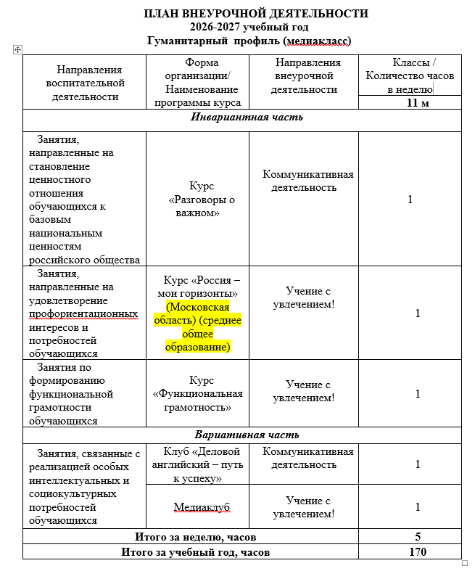
Организационный раздел ООП СОО / ООП ООО
Подраздел: План внеурочной деятельности
Важно! Включить в Пояснительную записку Плана внеурочной деятельности:
Внеурочные занятия курса «Россия – мои горизонты» (Московская область) (среднее общее образование) направлены на формирование готовности обучающихся к профессиональному самоопределению, приобретение навыков и умений карьерной грамотности и других компетенций, необходимых для осуществления всех этапов карьерной самонавигации, приобретение и осмысления профориентационно значимого опыта.
Основной формат внеурочных занятий «Россия – мои горизонты» (Московская область) (среднее общее образование) – профориентационное занятие.
Основные темы занятий связаны с востребованными профессиями реального сектора экономики, а также с выдающимися достижениями России и Подмосковья в отраслях промышленности, цифровых технологиях, инженерном деле, государственном управлении и общественной безопасности, медицине и здравоохранении, агросфере, социальном развитии, туризме, креативных индустриях и других отраслях экономики (в ред. приказа Минпросвещения России № 704 от 09.10.2024).
См. «Дополнительные материалы».

Slide 32

Спасибо за внимание!
Контакты:
Усова Светлана Николаевна,
канд.пед.наук., доцент кафедры психологии и педагогики КУРО
е-mail: usova_sn@mo-kuro.ru

Slide 33
Корпоративный университет развития образования
Московской области
Важно знать: Алгоритмы оказания помощи детям
и подросткам в кризисных состояниях.
Филатова Александра Владимировна, Доцент кафедры психологии и педагогики КУРО, канд. филос. наук

Slide 34
Кризисное состояние — это не просто "плохое настроение"
Это внезапное переживание травмы, которая ломает привычные опоры
Ребенок теряет способность мыслить ясно, контролировать эмоции, прогнозировать последствия
Мир становится хаотичным и враждебным
В этом состоянии психика работает на пределе
И именно в этот момент педагог может стать тем якорем, который удержит ребенка от разрушительных действий

Slide 35
Чрезвычайные ситуации в образовании — это не только пожары и нападения
Это и психологические ЧС: суицид, групповые панические реакции и др; случаи, когда страх мгновенно "заражает" целый класс
Педагог может оказаться первым и единственным взрослым
Важно не растеряться, не поддаться общей панике, а действовать по алгоритму
Ваше спокойствие в этот момент — самый мощный инструмент стабилизации кризисных состояний учащихся

Slide 36
Допсихологическая помощь — это не психотерапия
Это система простых, но эффективных действий, доступных любому подготовленному человеку. Ее цель — не вылечить, а стабилизировать: снизить остроту реакции, вернуть ощущение безопасности, дать опору
И главное — вовремя передать ребенка профессионалам
Мы не решаем проблему. Мы создаем условия, чтобы проблему могли решить те, кто обучен этому

Slide 37
Три принципа, на которых строится вся работа:
Поддержка.
Маршрутизация.
Мы — мост между кризисом и профессионалом
Убрать угрозу. Защитить физически. Изолировать от травмирующих факторов
Быть рядом. Не обесценивать. Принимать любые эмоции без осуждения
Не оставлять ребенка в "подвешенном" состоянии. Передать психологу, психиатру, в ППМС-центр
Безопасность.

Slide 38
Суицидальный риск: на что обращать внимание?
Вербальные маркеры:
Поведенческие:
Эмоциональные:
Важно: эти маркеры редко проявляются все сразу. Но любой из них, особенно в сочетании с недавней травмой, требует внимания.
«жить не хочу», «все закончится», «меня не будет», фразы прощания
раздача личных вещей, уход в себя, самоповреждения, поиск информации о способах
апатия, агрессия, резкие перепады, «необъяснимое» спокойствие

Slide 39
Алгоритм при суицидальном риске. Шаг за шагом.
Шаг 1.
Шаг 2.
Шаг 3.
Шаг 4.
Шаг 5.
Шаг 6.
прямой вопрос о суициде не провоцирует. Он дает ребенку разрешение быть услышанным.
Собрать информацию. Не слухи, а факты. Наблюдать, фиксировать.
Установить контакт. Наедине. Спокойно. Задать прямой вопрос: «Ты думаешь о том, чтобы покончить с собой?»
Прояснить намерения. Есть ли план? Есть ли средства? Определены ли сроки? Это дает понимание уровня риска.
Не оставлять одного. Обеспечить постоянное присутствие взрослого.
Информировать администрацию и психолога. Активировать Рабочую группу.
Информировать родителей. Мотивировать на незамедлительное обращение к психиатру.
Ключевой момент:

Slide 40
Если суицидальные действия уже совершены. Алгоритм.
Шаг 1.
Шаг 2.
Шаг 3.
Шаг 4.
Шаг 5.
Шаг 6.
Важно:
Немедленно информировать руководителя ОО.
Оценить свои ресурсы. Если готовы — оказывать экстренную помощь.
Выявить всех, кто нуждается в поддержке: свидетели, друзья, педагоги.
Привлечь антикризисные подразделения ППМС-центров.
Провести профилактическую работу с классом: групповая беседа, прояснение чувств, без детализации травмы.
Осуществлять пролонгированное сопровождение — мониторинг состояния участников.
это не точка. Это начало длительной работы для всего коллектива.

Slide 41
Гибель близкого родственника. Алгоритм
Шаг 1.
Шаг 2.
Шаг 3.
Шаг 4.
Шаг 5.
Шаг 6.
Ключевой момент: лучшая помощь в первые часы — не слова, а тихое присутствие рядом.
Действовать по решению Рабочей группы. Не заниматься самодеятельностью.
Присутствовать при сообщении, но не произносить новость первым. Это задача родителей или уполномоченного лица.
При возникновении ОСР — оказать экстренную психологическую помощь.
Не оставлять ребенка одного. Обеспечить безопасное место и присутствие.
В фазе острого горя — молчаливое присутствие, принятие любых эмоций.
Разработать план психолого-педагогического сопровождения.

Slide 42
Фазы переживания утраты: знать, чтобы не пропустить "застревание"
Шок и отрицание — оцепенение, неверие. Ребенок может вести себя "как обычно", но это защита
Гнев — агрессия на врачей, судьбу, себя, близких. Не пугайтесь. Это норма
Торг — попытки "договориться" с судьбой: "если бы я…", "почему не я…"
Депрессия — апатия, тоска, потеря смыслов. Самый опасный этап в плане суицидального риска
Принятие — интеграция утраты, новая жизнь с памятью об умершем
Задача педагога-психолога — отслеживать "застревание" и своевременно подключать психиатра или клинического психолога

Slide 43
Фазы переживания утраты: знать, чтобы не пропустить "застревание"
Тревога — беспокойство, суетливость, "зацикленность" на страхах, невозможность усидеть на месте
Страх — конкретная угроза, оцепенение, учащенное сердцебиение, тремор
Апатия — безразличие, заторможенность, отсутствие сил, отстраненность
Агрессия — гнев, брань, мышечное напряжение, разрушительные действия
Плач — слезы, подавленность, облегчение после, возможность "выплакать" напряжение
Двигательное возбуждение — хаотичные, бесцельные движения, невозможность остановиться
Истерика — театральность, крики, рыдания, демонстративность
Важно: каждая реакция требует своего алгоритма помощи. Где их можно найти: Методические рекомендации «Оказание допсихологической помощи участникам образовательных отношений»МГППУ 2025

Slide 44
Чрезвычайная ситуация (нападение): действия педагога
Это не кризисная помощь, а действия в момент непосредственной угрозы жизни
Шаг 1.
Шаг 2.
Шаг 3.
Шаг 4.
Шаг 5.
Шаг 6.
Сохранять спокойствие. Паника заразительна. Ваш голос — якорь.
Оценить обстановку. Есть ли возможность эвакуации? Есть ли укрытие?
Принять решение: эвакуация или укрытие. Если выход безопасен — уводить детей. Если выход перекрыт — забаррикадироваться, отключить свет, сохранять тишину.
Не оставлять детей одних. Контролировать состояние. Отвлекать от страха.
Связаться с администрацией и экстренными службами.
После завершения угрозы — маршрутизация к психологу для всех участников.
Основание: методические рекомендации МЧС России

Slide 45
Чего категорически избегать в кризисной работе
Обесценивать: «не плачь», «не бойся», «это ерунда». Так вы лишаете ребенка права на его чувства
Сравнивать: «другие дети…», «посмотри на Петю». Это не мотивирует, а изолирует
Демонстрировать собственную панику и неуверенность. Дети считывают состояние взрослого мгновенно.
Действовать в одиночку, в обход администрации и психолога. Это не про инициативу, а про хаос
Если сомневаетесь — остановитесь. Возьмите паузу. Обратитесь к коллегам. Профессиональная зрелость — это умение вовремя сказать: "Я не знаю, давайте решать вместе"

Slide 46
Внутренняя готовность педагога — главный ресурс
Кризисная ситуация — это всегда проверка. Проверка не только знаний, но и человеческой зрелости
Три опоры, на которых держится ваша устойчивость:
— Знания. Вы их сейчас получаете.
— Поддержка коллег. Вы не один.
— Навыки саморегуляции. Дышите. Делайте паузу. Опирайтесь на алгоритм.
Помните: вы можете быть тем взрослым, который не отвернется, не испугается, не обесценит. Ваша устойчивость — это островок безопасности для ребенка в сложной жизненной ситуации

Slide 47
Итоги
Допсихологическая помощь — первое звено, но не последнее
Задача педагога: распознать, поддержать, передать
Остальные алгоритмы — травля, агрессия, аддикции — требуют отдельного времени и разбираются в программе ПК
Главное: алгоритмы работают только тогда, когда внутри есть готовность их применить

Slide 48
Нормативно-правовая основа
Письмо Минпросвещения РФ № 07-1613 от 10.04.2025 (алгоритмы педагога-психолога)
Письмо Минпросвещения РФ № 07-4482 от 29.08.2025 (программа ПК по сопровождению семей участников СВО)
Методические рекомендации «Оказание допсихологической помощи участникам образовательных отношений» МГППУ 2025
Федеральный закон № 120-ФЗ от 24.06.1999
Профессиональный стандарт «Педагог-психолог» (Приказ Минтруда № 514н)

Slide 49
Курсы повышения квалификации в КУРО
ДПП ПК Алгоритмы оказания помощи детям и подросткам в кризисных состояниях
ДПП ПК Профилактика суицидального поведения несовершеннолетних в образовательных организациях
ДПП ПК Профилактика травли в образовательных организациях: методы и технологии
ДПП ПК Эмоциональный интеллект педагога: управление эмоциями для эффективного взаимодействия в образовательной среде
ДПП ПК Профилактика аддиктивного поведения обучающихся в образовательной организации
ДПП ПК Медиация в образовании: организация и содержание работы
ДПП ПК Психолого-педагогическая поддержка детей и подростков с девиантным поведением в условиях образовательной организации
ДПП ПК Профилактика распространения радикальной и иной деструктивной идеологии в подростковой и молодежной среде
Кафедра психологии и педагогики

Slide 50
Корпоративный университет развития образования
Московской области
Результат как этап управленческого цикла: Организация региональных диагностических работ как зеркало управленческого цикла: системные меры, повышающие объективность и достоверность итогов.
Викулова Людмила Викторовна, начальник Центра качества образования КУРО

Slide 51
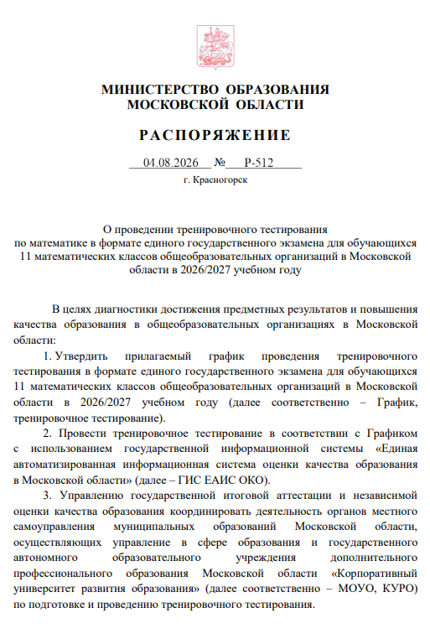

График РДР 2026/2027 учебного года
Участники: обучающиеся 11 математических классов
Основной день
17.09.2026
Математика профиль
На бланках
Резервный день
01.10.2026
Основной день
24.03.2027
Распоряжение Министерства образования Московской области от 04.08.2026 №Р-512 «О проведении тренировочного тестирования по математике в формате единого государственного экзамена для обучающихся 11 математических классов общеобразовательных организаций в Московской области в 2026/2027 учебном году»
Математика профиль
На бланках
Резервный день
30.03.2027
Конкурс хвостов
Конкурс хвостов
Реестр математических классов 2026/2027 учебного года

Slide 52

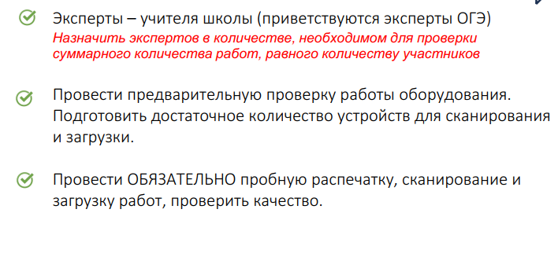
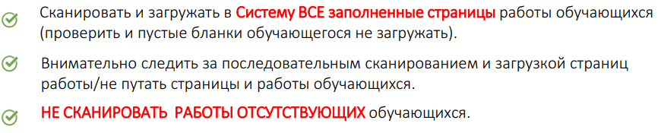

Особенности проведения
Проведение:17.09.2026 10:00
В формате ЕГЭ
Форма проведения: на бланках
Время проведения: 3 часа 55 минут
14.09.2026 (с 9.00) - 16.09.2026 (до 18.00)
17.09.2026 (07:00 - 15:30)
17.09.2026 (14:00 - 21:00)
18.09.2026 (09:00 - 18:00)
21.09.2026
(с 09:00) - 23.09.2026
24.09.2026

Slide 53
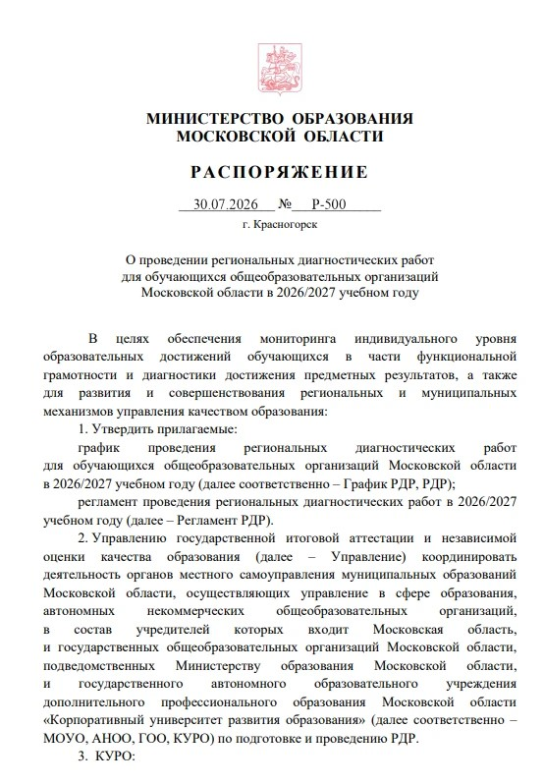






График РДР 2026/2027 учебного года
Участники: обучающиеся 2, 5, 6, 9, 10 математических классов
в электронном виде онлайн
5 класс
21.10.2026
(основная дата)
23.10.2026
(резервная дата)
10 класс
29.09.2026
(основная дата)
6 класс
24.09.2026
(основная дата)
9 класс
22.09.2026
(основная дата)
Математика (углубленный уровень)
Единый резервный день 01.10.2026
5 класс
23.03.2027
(основная дата)
6 класс
09.02.2027
(основная дата)
11.02.2027
(резервная дата)
9 класс
15.03.2027
(основная дата)
10 класс
16.03.2027
(основная дата)
18.03.2027
(резервная дата)
Единый резервный день 30.03.2027
на бланках
2 класс 12.05.2027 (основная дата) 18.05.2027(резервная дата)
Участники: обучающиеся 10 классов с углубленным изучением
Физика
Химия
Биология
01.12.2026
(основная дата)
03.12.2026
(резервная дата)
15.12.2026
(основная дата)
17.12.2026
(резервная дата)
08.12.2026
(основная дата)
10.12.2026
(резервная дата)
в электронном виде онлайн
Распоряжение Министерства образования Московской области от 30.07.2026 №Р-500
«О проведении региональных диагностических
работ для обучающихся общеобразовательных организаций Московской области в 2026/2027 учебном году»
Участники: обучающиеся 7, 8, 9 классов
7 класс
19.01.2027
(основная дата)
21.01.2027
(резервная дата)
9 класс
02.02.2027
(основная дата)
04.02.2027
(резервная дата)
8 класс
26.01.2027
(основная дата)
28.01.2027
(резервная дата)
Комплексные РДР
(исследование уровня ФГ)
на бланках или в электронном виде онлайн (по выбору ОО)

Slide 54

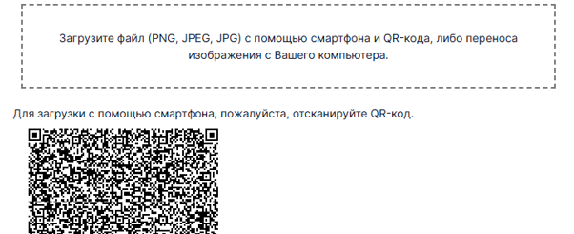

Особенности проведения
Форма проведения: в электронном виде онлайн
Задания с кратким ответом вносятся в поле ответа
Время работы для обучающихся 5, 6, 9 класса - 45 мин.
Время работы для обучающихся 10 класса - 90 мин.
Разрешается пользоваться линейкой
Задания с развернутым ответом выполняются на отдельных бланках и загружаются по QR или в отсканированном виде
Заготовить бланки ответов и черновики на каждого обучающегося
Авторизация обучающихся на ГИС ЕАИС ОКО через госуслуги
5 класс
21.10.2026
(основная дата)
23.10.2026
(резервная дата)
Тренировка входа обучающихся за неделю до основного дня проведения
Информационная работа с родителями

Slide 55
7-8 математические классы
Осень 2026
Весна 2027
Рекомендуется проведение на основе единых контрольных измерительных материалов
ВПР математика углубленный уровень
в электронном виде онлайн
ГИС ЕАИС ОКО
Обучающиеся 7, 8 классов ОО,
из реестра математических классов
7 класс
8 класс
Время работы - 45 мин.
Разрешается пользоваться линейкой
Время выполнения - два урока (не более 45 минут каждый)
Дополнительные материалы и оборудование не используются

Slide 56

ВАЖНО
Подготовка — это не отдельное мероприятие, а процесс, встроенный в годовой цикл управления
Подготовка влияет на минимальные искажения (сбои, стресс, технические ошибки) — и тем самым сохраняет доверие к результатам
Подготовка снижает число пересдач и апелляций
Мониторинг готовности всех задействованных
Подготовка помогает корректно интерпретировать результаты, а не списывать проблемы на «объективные причины»

Slide 57
К вопросу об объективности
Обязательное изучение инструкций
Строгое соблюдение инструкций и сроков на всех этапах
При необходимости – увеличение количества организаторов/ тех. специалистов в аудитории
Своевременное информирование муниципального/регионального ответственного
Заинтересованность участников в объективных результатах:
- информирование родителей (законных представителей) о целях РДР
- грамотный подбор организаторов, тех. специалистов, экспертов
- информирование участников, анализ результатов и разбор ошибок

Slide 58
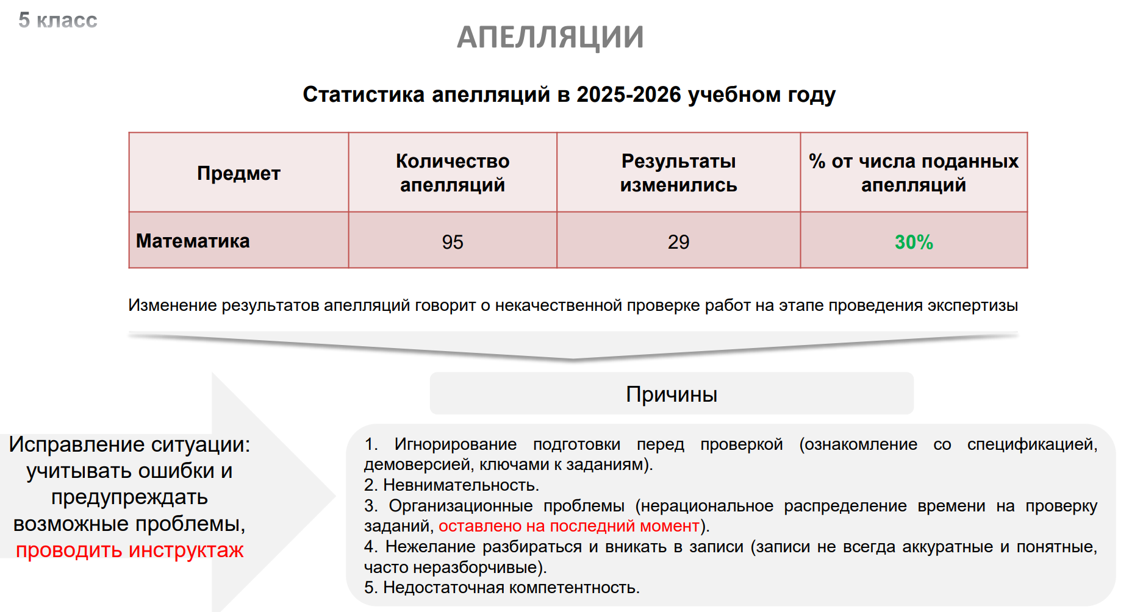
К вопросу об объективности. Математика 5 класс

Slide 59



Ссылка на установочный вебинар
10.09.2026
установочный вебинар по организации проведения региональных диагностических работ
для обучающихся математических классов
«О проведении региональных диагностических работ для обучающихся общеобразовательных организаций Московской области в 2026/2027 учебном году»
https://my.mts-link.ru/j/40947613/24363875031

Slide 60

Страница Центра качества образования на сайте КУРО
https: //mo-kuro.ru/departments/tsentr-kachestva-obrazovaniia
Контакты
cko@kuro-cko.ru

Slide 61
СПАСИБО ЗА ВНИМАНИЕ!

